Slide 1



INVESTICE DO ROZVOJE VZDĚLÁVÁNÍ
Nové modulové výukové a inovativní programy - zvýšení kvality ve vzdělávání
CZ.1.07/1.1.10/01.0063
Tento projekt je spolufinancován Evropským sociálním fondem a státním rozpočtem České republiky
ZŠ, Týn nad Vltavou, Malá Strana

Slide 2
POETISMUS, VÍTĚZSLAV NEZVAL
ČESKÝ JAZYK – LITERATURA – 9. ROČNÍK
Mgr. Jana Říhová

Slide 3
Obsah
Poetismus
Znaky
Nezval
Dílo
Zdroj

Slide 4
poetismus
2. pol. 20. let 20. st.
Název odvozen od slova poezie
Program – V. Nezval – Papoušek na motocyklu
K. Teige – Poetismus

Slide 5
Znaky
hledání krásy a radosti ve všech oblastech života
Báseň má vznikat bez předchozí přípravy
Hravost
Fantazie

Slide 6
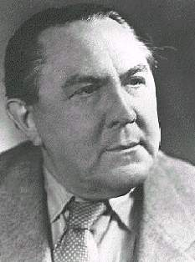
Vítězslav Nezval
1900 – 1958
Básník
Prozaik
Dramatik
Překladatel

Slide 7
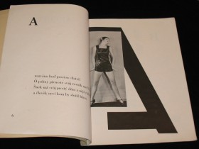
Dílo
Poetismus
Pantomima (Abeceda)
Edison – oslava tvořivého člověka
↓
Básně noci
Sbohem a šáteček

Slide 8
Surrealismus
Žena v množném čísle
1938 – okupace
Matka naděje
Pět minut za městem
Manon Lescaut – oslava češtiny, drama

Slide 9
Po válce – oslava budování nové společnosti
Stalin
Zpěv míru
Dnes ještě zapadá slunce nad Atlantidou – drama, proti zneužití jaderné energie
Próza
Anička skřítek a Slaměný Hubert
Z mého života

Slide 10
Zdroj
http://www.volny.cz
http://www.thisisdiversity.com

